Slide 1
Федеральное государственное бюджетное образовательное учреждение высшего образования "Красноярский государственный медицинский университет имени профессора В.Ф. Войно-Ясенецкого" Министерства здравоохранения Российской Федерации
Артефакты в ультразвуковой диагностике опорно-двигательного аппарата
Данная рукопись была представлена на ежегодном собрании RSNA (2014 год) в качестве учебного пособия (#MKE201) Коллектив авторов награжден Почетной грамотой
Рукопись была запрошена для публикации в онлайн-разделе RadioGraphics
Автор:
Lana H. Gimber
Соавторы:
David M
Andrea S. Klauser
Russell S. Witte
Hina Arif-Tiwari
Mihra S. Taljanovic
Выполнил: Ординатор 2 года
кафедры лучевой диагностики
Маркова А.Г
2023 г.

Slide 2
Артефакты в ультразвуковой диагностике опорно-двигательного аппарата (В-режим)

Slide 3
Цель
Продемонстрировать распространенные артефакты при УЗИ опорно-двигательного аппарата в B-режиме и режиме ЦДК, имитирующие заболевание или аномалии развития и избежать их появления
Notes:
..аномалии развития

Slide 4
Ключевые вопросы
Артефакты при сканировании в В-режиме:
Отражение луча (артефакт боковые лепестки, ширины луча, анизотропия)
Выбор частоты (рефракция, смещение волны)
Затухание (дорзальное усиление, акустическая тень)
Отражение луча (акустические тени, артефакт занавеса, реверберация , зеркальный артефакт )
Артефакты в режиме ЦДК:
Давление датчика
Движение
Блуминг эффект
Зеркальный артефакт
Элайзинг эффект
Мерцание

Slide 5
Важно уметь распознавать, минимизировать и, по возможности, устранять артефакты УЗИ, которые могут привести к ошибочной интерпретации скелетно-мышечных структур

Slide 6
Цели обучения
Научиться различать артефакты, которые могут быть ошибочно приняты за заболевание или аномалию
Определять артефакты, которые зачастую сопровождают патологические состояния опорно-двигательного аппарата
Выделить методы, которые могут помочь избежать или свести к минимуму артефакты

Slide 7
Как работает датчик?
**Click to begin animation**
В идеале:
На практике:
Transducer
Transducer
Рассеивание луча, его отражение
Ультразвуковой луч
Область исследования
Неверные суждения об ультразвуковом луче, приводящие к артефактам :
Все эхосигналы исходят от основного ультразвукового луча
Ультразвуковой луч проходит прямо
Затухание эхо-сигнала в тканях равномерное
Эхо-сигнал проникает одинаково во все типы тканей
Каждый отражатель даёт лишь один эхо-сигнал
Глубина исследуемого объекта напрямую связана со временем, которое требуется ультразвуковому эхо-сигналу, чтобы вернуться к датчику

Slide 8
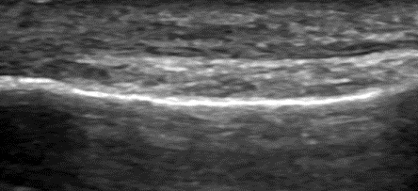
Эхограмма кости. Норма
Гиперэхогенная трубчатая кость фаланги пальца с эффектом дорзального усиления
Notes:
Эхограмма кости. Норма

Slide 9
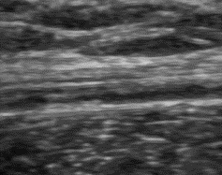
Эхограмма нерва. Норма
a
b
Малоберцовый нерв гетерогенный в поперечном сечении (а) и относительно гиперэхогенный в продольном(б) по сравнению с окружающей тканью
Notes:
По аналогии с предыдущим слайдом

Slide 10
Эхограмма мышцы. Норма
Двуглавая мышца с гипоэхогенными мышечными пучками, разделенными тонкими гиперэхогенными фиброзными перегородками

Slide 11
Эхограмма сухожилия. Норма
Гиперэхогенное сухожилие короткой малоберцовой мышцы с фибриллярной эхоструктурой

Slide 12
Артефакты в В-режиме
Отражение луча
Артефакт боковые лепестки
Артефакт ширины луча
Анизотропия
Ошибки скорости
Рефракция
Смещение волны
Эффект затухания
Эффект дорзального усиления
Акустические тени
Эффекты отражения
Эффект реверберации, эффект занавеса, хвост кометы
Зеркальное отражение
Notes:
Эффект реверберации…

Slide 13
Артефакт боковых лепестков
Это вторичный эхо- сигнал за пределами основного луча с интенсивностью 1/100 интенсивности основного УЗИ луча
Вторичные лучи взаимодействуют с внеосевыми сильно отражающими структурами и создают эхо-сигналы, которые неправильно регистрируются как латерально расположенный объект
Примеры:
Ложные эхо-сигналы в кистозных структурах
Яркие отражения внутри кистозных/солидных структур
Множественные сигналы по ходу иглы при биопсии
Как избежать: использовать альтернативную плоскость, чтобы убедиться, что это артефакт
Вторичный луч
Transducer
Основной луч
Исследуемый объект
УЗИ изображение

Slide 14
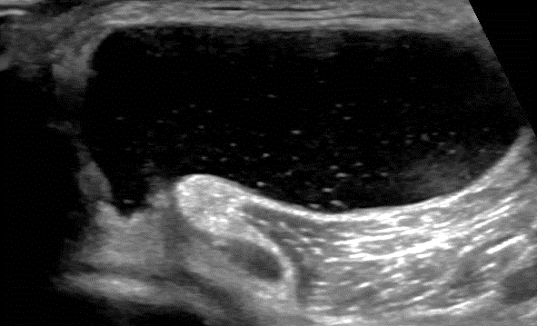
Артефакт боковых лепестков Киста Бейкера
УЗИ в В-режиме подколенной ямки в продольном сканировании
Ложный эхо-сигнал внутри кистозной структуры, вторичный по отношению к объекту с высокой отражающей способностью расположенному латерально
Notes:
боковых лепестков

Slide 15
Артефакт ширины луча
Основной ультразвуковой луч сужается в локальной зоне и расширяется дистально
Возникает, когда ультразвуковой луч слишком широк по отношению к исследуемому объекту
Сигнал генерируется объектом с высокой отражающей способностью, расположенным вне поля датчика, но внутри расширенного дистального луча
Примеры:
Ложные эхо-сигналы в кистах
Снижение контраста на границах поражения
Как избежать: отрегулировать локальную зону соответственно исследуемой структуре
Transducer
Локальная зона
Исследуемый объект
УЗИ изображение

Slide 16
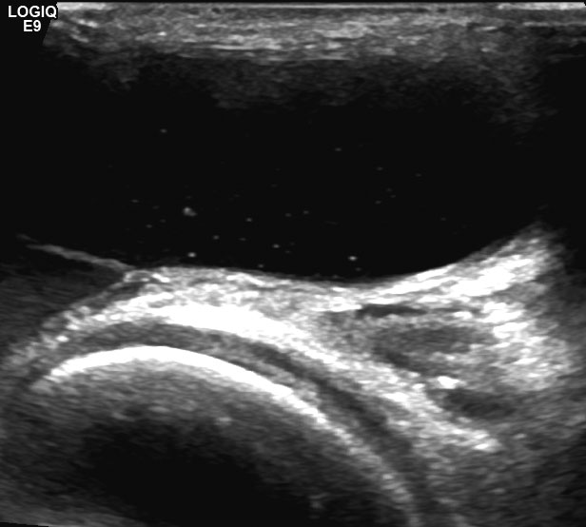
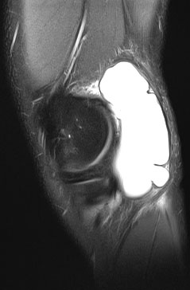
Артефакт ширины луча
Ганглиозная киста
МРТ- с жироподавлением сигнала, сагиттальная плоскость : гиперинтенсивный сигнал от жидкости
Задняя часть медиального мыщелка бедренной кости дает ложные эхосигналы и пониженную эхогенность на границе поражения, вызванную артефактом ширины луча
Дополнительные слабые эхосигналы низкого уровня внутри кисты могут быть также связаны с артефактом вторичной доли или внутренней эхо-взвесью

Slide 17
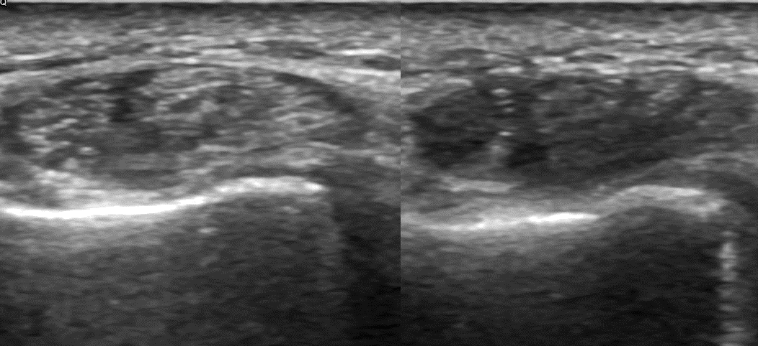
Анизотропия
a
b
(а, б) УЗИ в В-режиме мышц разгибающих запястье демонстрирует нормальную эхогенность сухожилия при правильном расположении датчика (а)
Гипоэхогенный вид сухожилий может имитировать тендинопатию и/или разрыв сухожилия на изображении (b) из-за анизотропии, когда ультразвуковой луч не перпендикулярен исследуемой анатомической структуре
c
Как избежать: движение «пятка-носок» датчиком
(c) Гипоэхогенные сухожилия при сканировании в В-режиме имитируют патологические признаки, когда ультразвуковой луч не перпендикулярен исследуемой анатомической структуре

Slide 18
Рефракция
**Click to begin animation**
Приводит к неправильному расположению структур при УЗИ
Падающий УЗ-луч меняет направление при прохождении границы двух сред с разной поглощающей способностью и смещает эхо-сигнал
Как избежать: Исследовать объект в нескольких плоскостях
Датчик
Исследуемый объект
Граница
УЗИ изображение

Slide 19
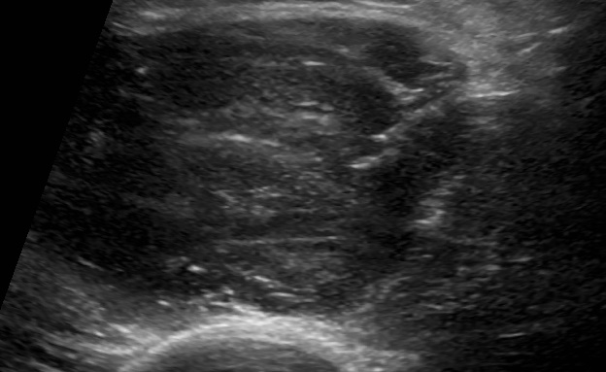
Артефакт смещения волны
Датчик
УЗИ дельтовидной мышцы в В-режиме, Миксома
Игла для биопсии выглядит прерывистой и смещается
Луч проходит в этой области медленнее, чем в окружающих тканях, из-за внутреннего содержимого образования
Масса мягких тканей

Slide 20
Эффект дорзального усиления
**Click to begin animation**
Происходит при визуализации заполненных жидкостью поражений и некоторых опухолей мягких тканей
В визуализируемом очаге затухание звукового луча относительно меньше, чем в соседних мягких тканях
Эхо-сигналы дистальнее объекта с плохим поглощением более высокой интенсивности, что приводит к эффекту дорзального усиления
Датчик
Исследуемый объект
Более высокая интенсивность сигнала

Slide 21
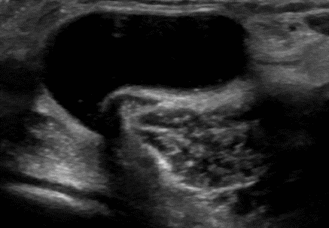
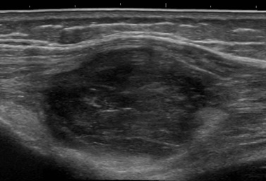
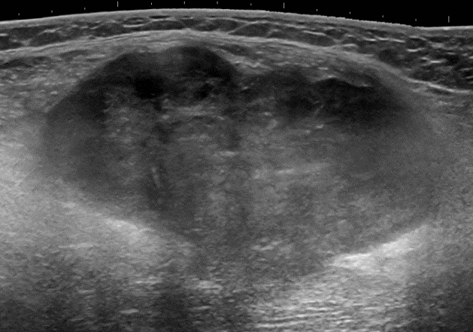
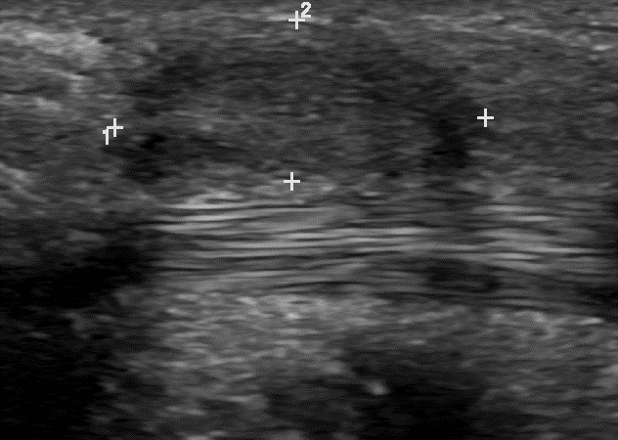
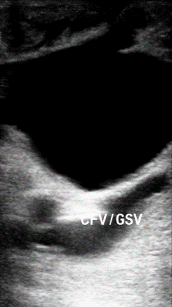
Эффект дорзального усиления
a
b
c
УЗИ в В-режиме
Эффект усиления задней стенки в виде гиперэхогенной структуры
(а) Киста Бейкера
(b) Доброкачественное образование дельтовидной мышцы
(c) Неврома срединного нерва
Notes:
..образование

Slide 22
Продолжение следует

